Slide 1
স্বাগতম

Slide 2
পরিচিতি
শিক্ষক
পাঠ
শ্রেনী : একাদশ
বিষয় : জীববিজ্ঞান
অধ্যায় : প্রথম
সময় : ৪৫ মিনিট
মো. মাজহারুল ইসলাম
প্রভাষক- জীববিজ্ঞান
নরসিংদী বিজ্ঞান কলেজ

Slide 3
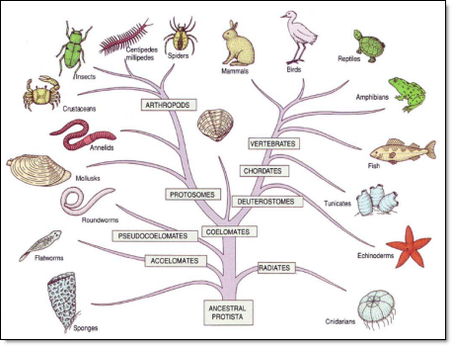
Animal Diversity & Classification

Slide 4
পাঠ শেষে শিক্ষার্থীরা-
শ্রেণিবিন্যাস সম্পর্কে বলতে পারবে;
শ্রেণিবিন্যাসের ভিত্তিগুলো ব্যাখ্যা করতে পারবে।

Slide 5
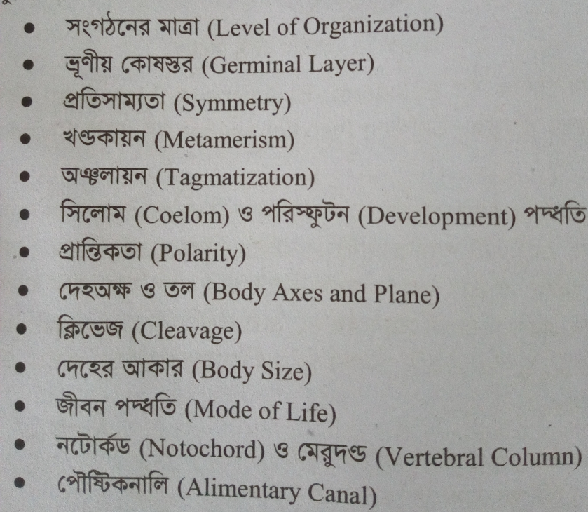
Bases Of Classification

Slide 6
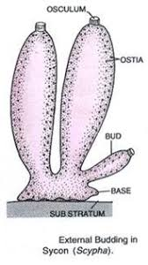
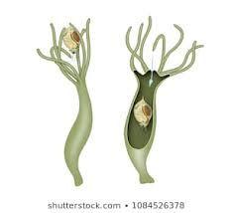
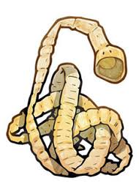
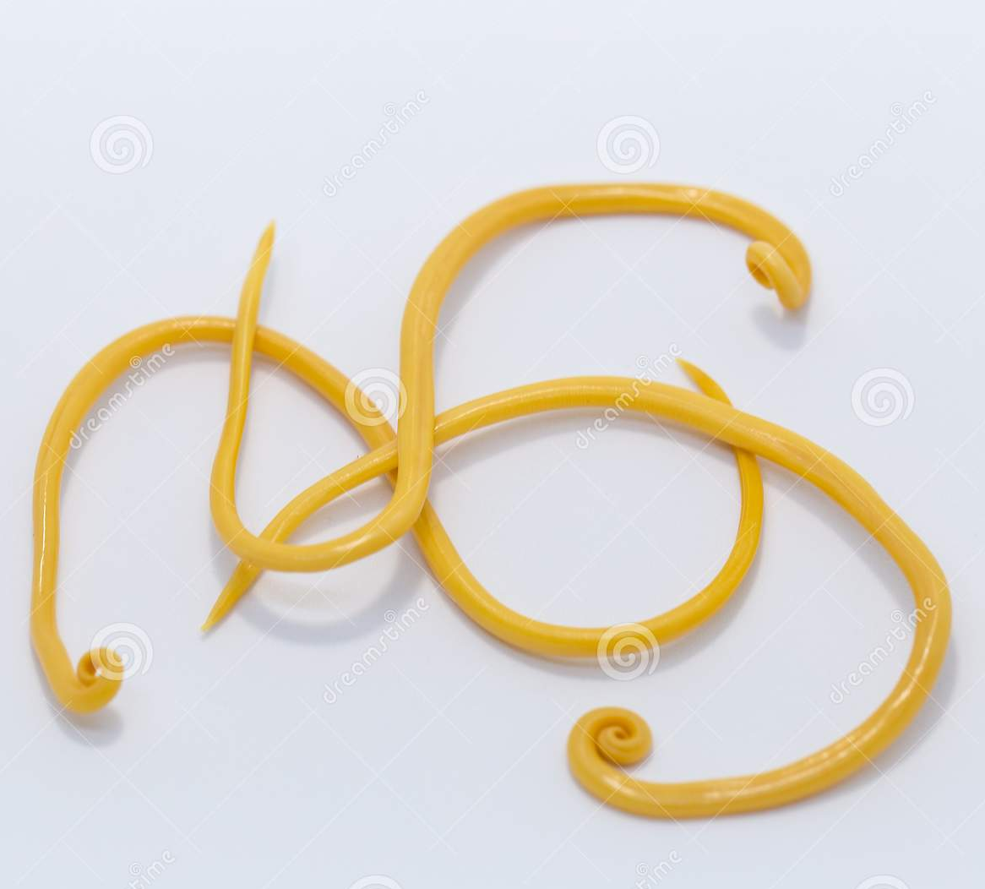
Level Of Organization
1. Cellular Level
Ex- Porifera
2. Tissue Level
Ex- Cnidaria
3. Organ Level
Ex-Platyhelminthes
4. Organ System Level
Ex- Nematoda To Chordata

Slide 7
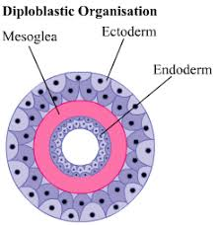
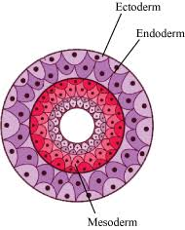
Germ Layers (ভ্রূণীয় স্তর)
1. Diploblastic
Ex- Cnidaria
2. Triploblastic
Ex-Platyhelminthes
to Chordata

Slide 8
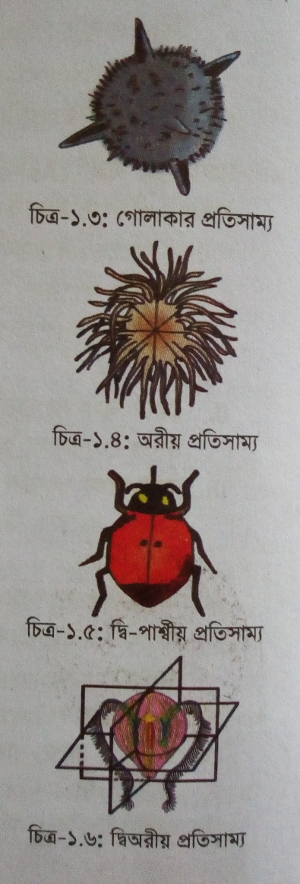
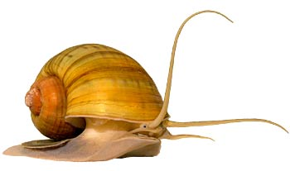
Symmetry (প্রতিসাম্য)
1. Spherical (গোলীয় প্রতিসাম্য)
E- Volvox
2. Radial (অরীয় প্রতিসাম্য)
E- Hydra
3. Bilateral (দ্বিপার্শীয় প্রতিসাম্য)
E- Homo Sapiens
4. Biradial (দ্বিঅরীয় প্রতিসাম্য)
E- Ctenophora
5. Asymmetry (অপ্রতিসাম্য)
Ex-Pila globosa

Slide 9
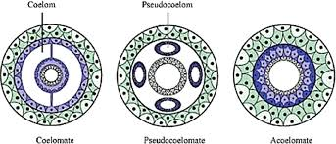
Coelom
1. Acoelomate
Ex- Porifera, Cnidaria,Platyhelminthes
2. Pseudocoelomate
Ex- Nematoda
3. Eucoelomate
Ex- Mollusca, Annelida, Echinodermata, Chordata

Slide 10
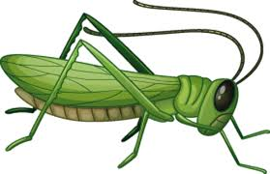
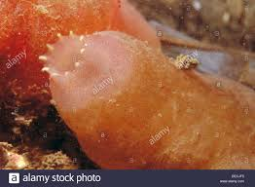
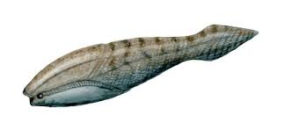
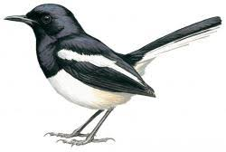
Notochord
Nonchordate
Chordate
Urochordata
Cephalochordata
Vertebrata

Slide 11
মূল্যায়ণ
১.কোন পর্বের প্রাণিকে স্যুডোসিলোমেট হয়?
ক.পরিফেরা
√
খ. নেমাটোডা
গ. নিডারিয়া
ঘ. মোলাস্কা
২. কোন প্রাণিটি অরীয়ভাবে প্রতিসম?
ক. বিড়াল খ. কেঁচো
গ. হাইড্রা ঘ. শামুক
√
৩ . কলা সংঠন মাত্রার প্রাণি পর্ব হলো?
ক. পরিফেরা খ. নেমাটোডা
গ. নিডারিয়া ঘ. কর্ডাটা
√

Slide 12
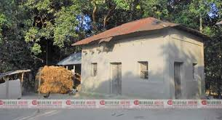
বাড়ির কাজ
শ্রেণিবিন্যাসের গুরুত্ব ব্যাখ্যা কর ।

Slide 13
সবাইকে ধন্যবাদ

